Slide 1
期中專題
製作人:陳瑜柔

Slide 2
大綱
●主題說明
●資料來源
●程式框架
●資料庫內容
●功能展示
●程式片段

Slide 3
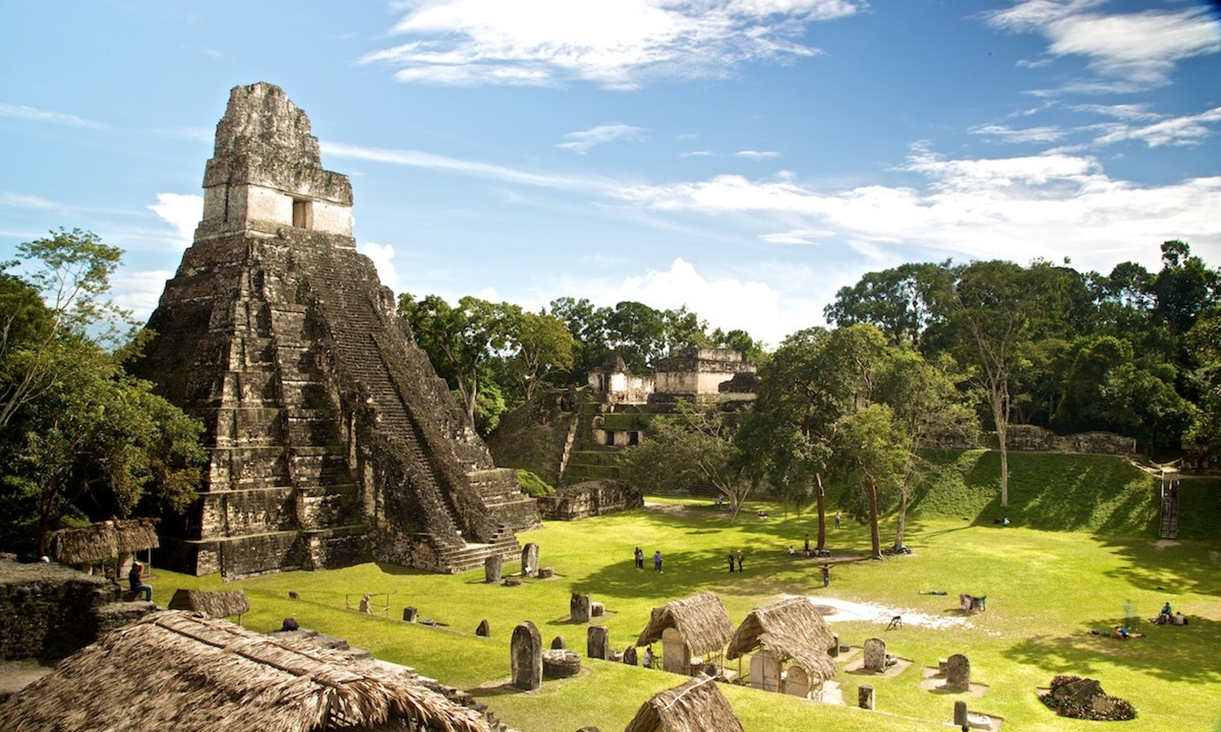
主題說明
關於世界遺產吸引人的地方在於它的文化與歷史價值及其自然美景。像是馬雅文明的建築遺址充分的展示出他們卓越的建築技藝和城市規劃能力。
馬雅文明的金字塔 (樓梯看起來很高，沒走好可能會摔死∑(￣□￣;))

Slide 4
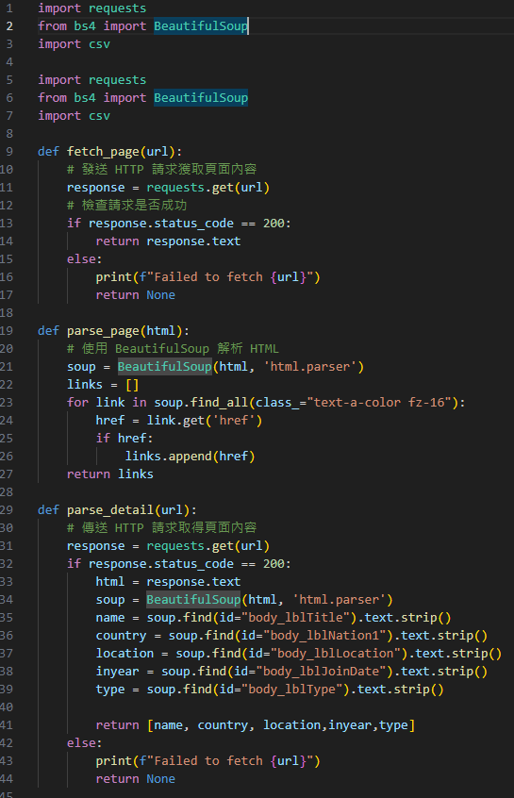
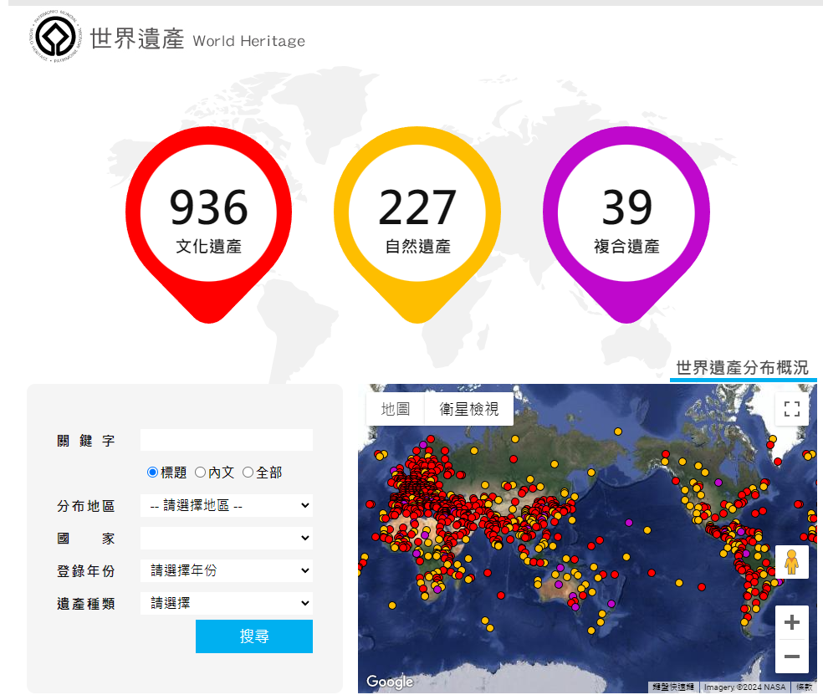
資料來源
Source From https://twh.boch.gov.tw/world/index.aspx
使用python裡面的BeautifulSoup套件，蒐集資料。

Slide 5
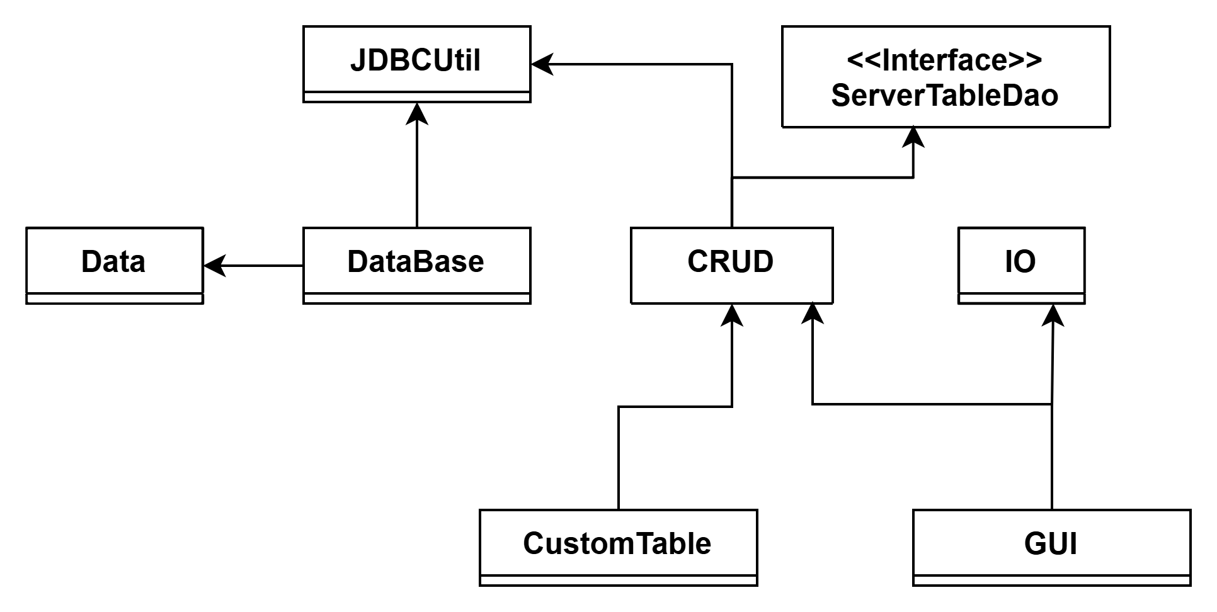
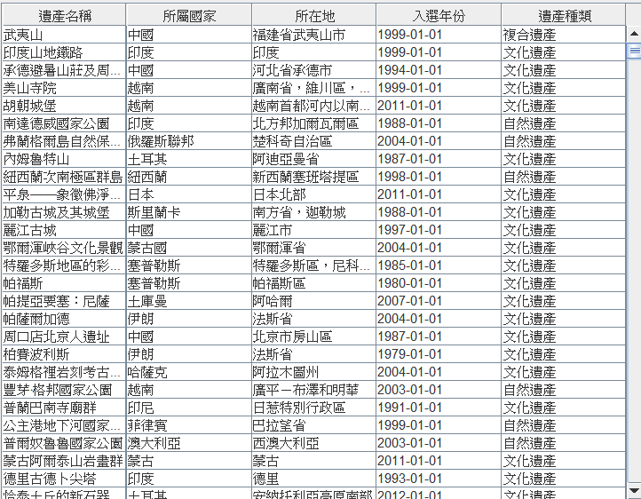
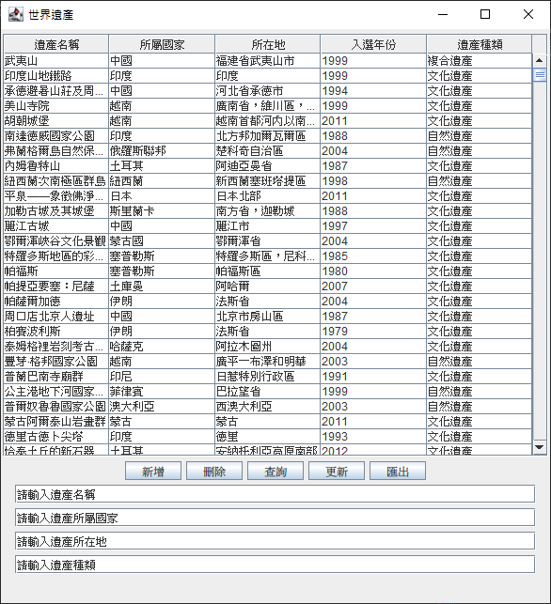
程式框架
DataBase

Slide 6
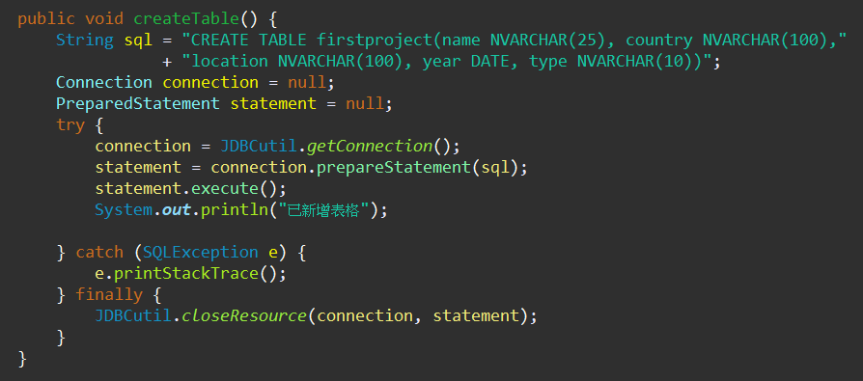
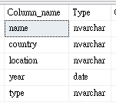
資料庫內容
在sqlserver裡面，主要透過
firstproject這張表來操作。
欄位有:
遺產名稱(name) 遺產所屬國家(country) 遺產所在地(location) 入選年份(year) 遺產種類(type)

Slide 7
功能展示
新增: 新增單筆資料 刪除: 輸入名稱可以刪除那筆資料 查詢: 多種參數組合來查詢 更新: 透過名稱來更新國家 匯出: 將現在的表格匯出成csv

Slide 8
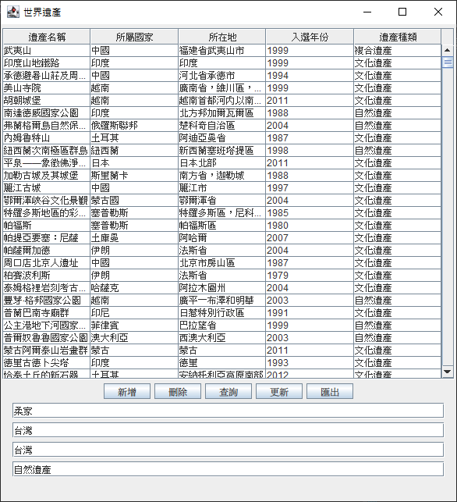
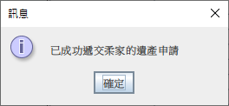
功能展示(新增)
表格內的入選年份是由世界遺產委員會去審核，通過才會有資料。所以新增時沒有開放輸入年份。

Slide 9
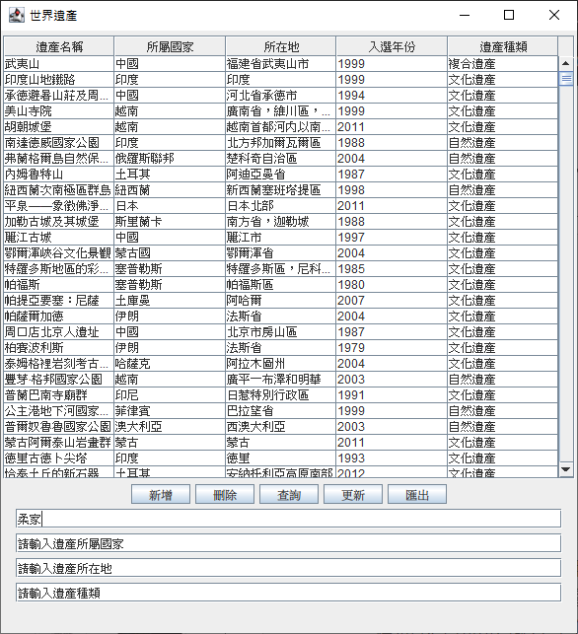
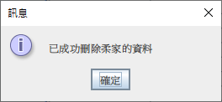
功能展示(刪除)
輸入遺產名稱來進行刪除。

Slide 10
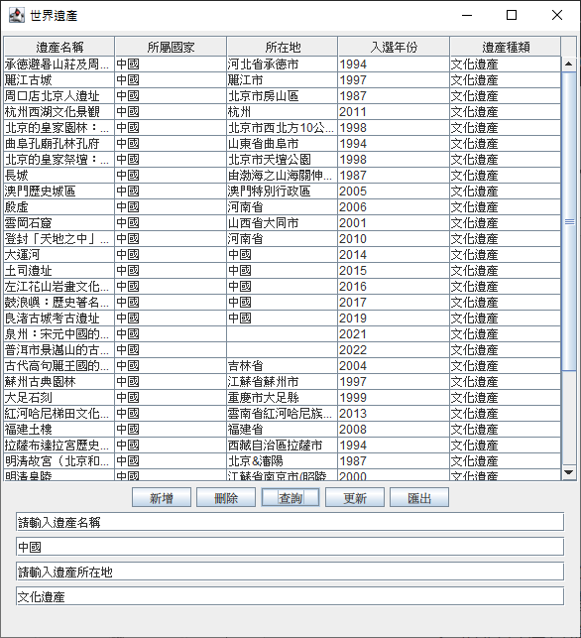
功能展示(查詢)
根據使用者提供的資訊進行查詢

Slide 11
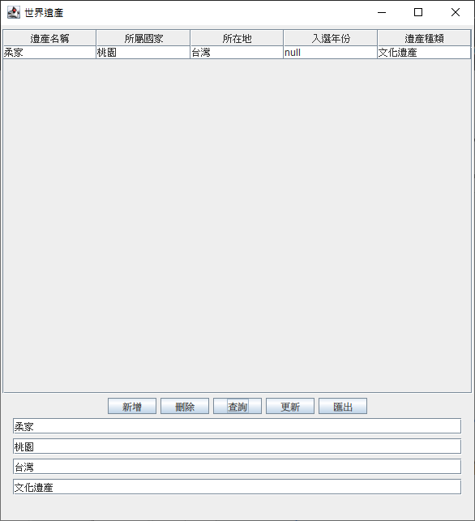
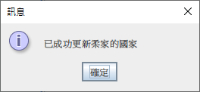
功能展示(更新)
After
透過名稱(唯一值)來更新國家

Slide 12
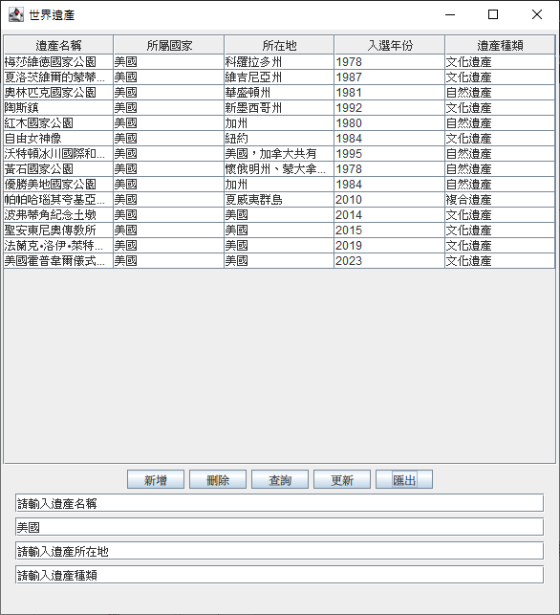
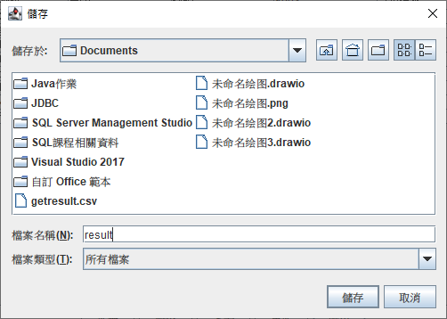
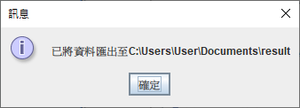
功能展示(匯出)
將現在的表格匯出成csv

Slide 13
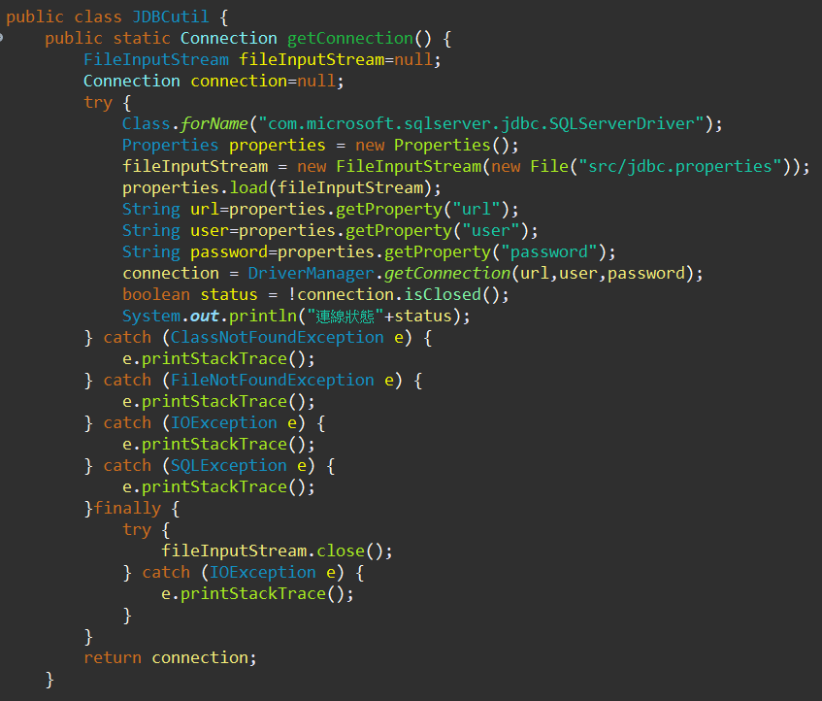
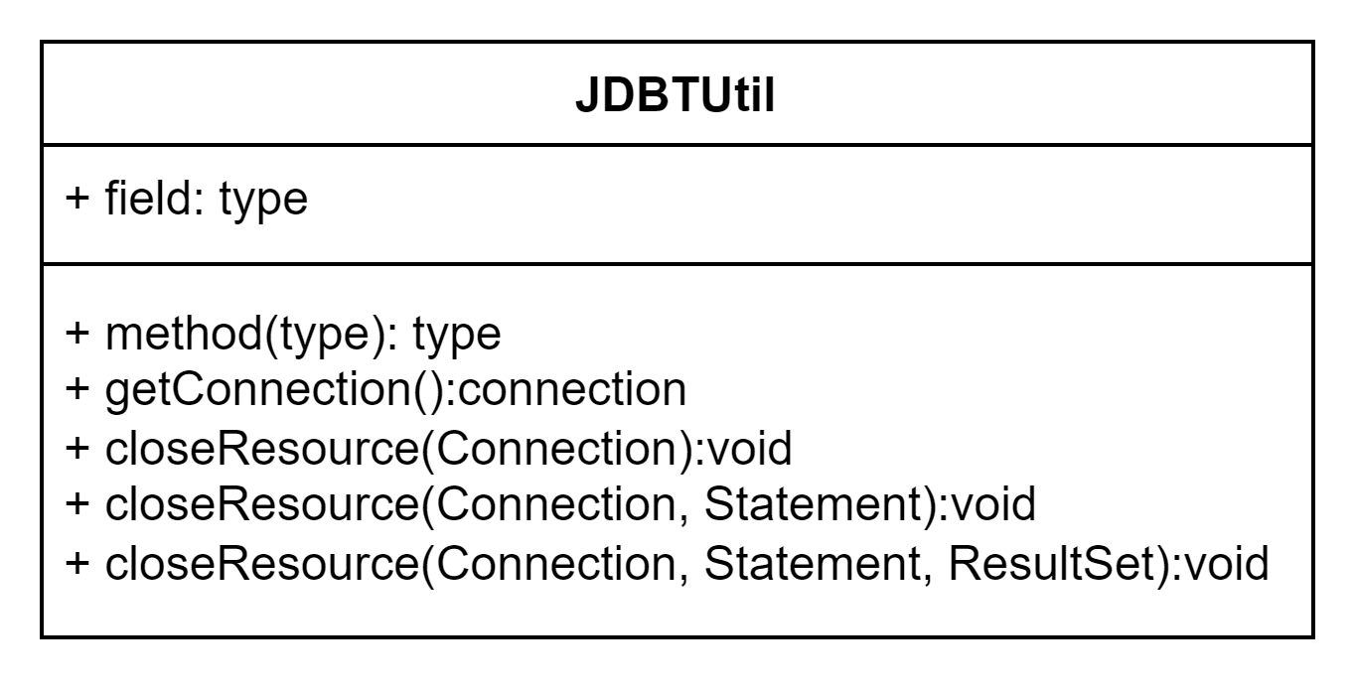
程式片段
JDBCUtil: 用來連線資料庫，關閉連線與資料流。

Slide 14
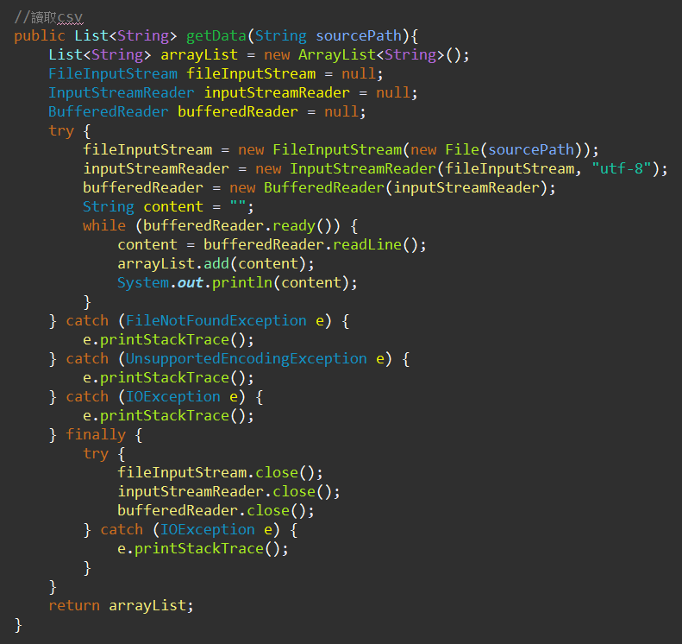
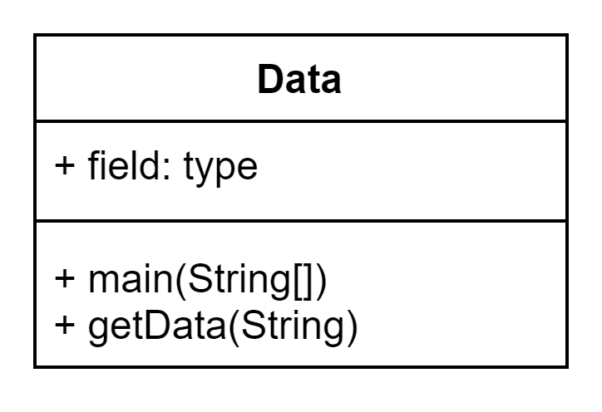
程式片段
Data: 讀取CSV檔。

Slide 15
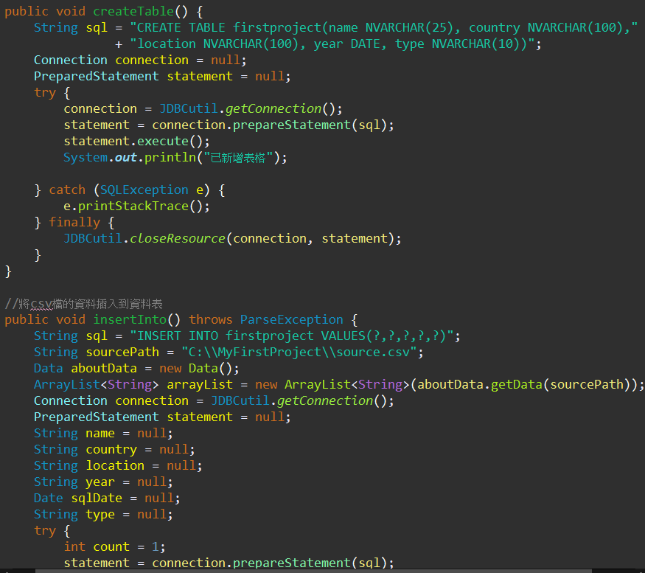
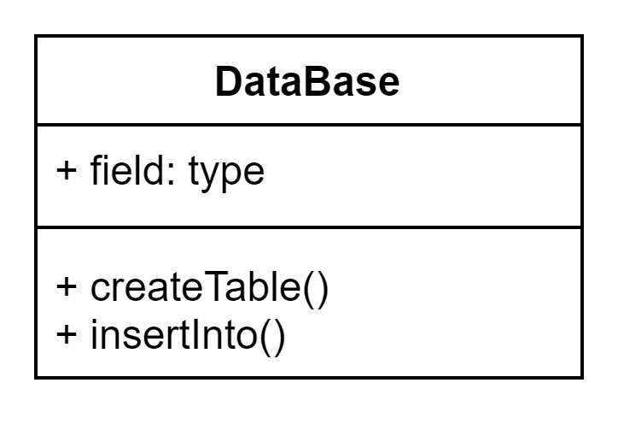
程式片段
DataBase: 在資料庫內建立資料表 與新增資料。

Slide 16
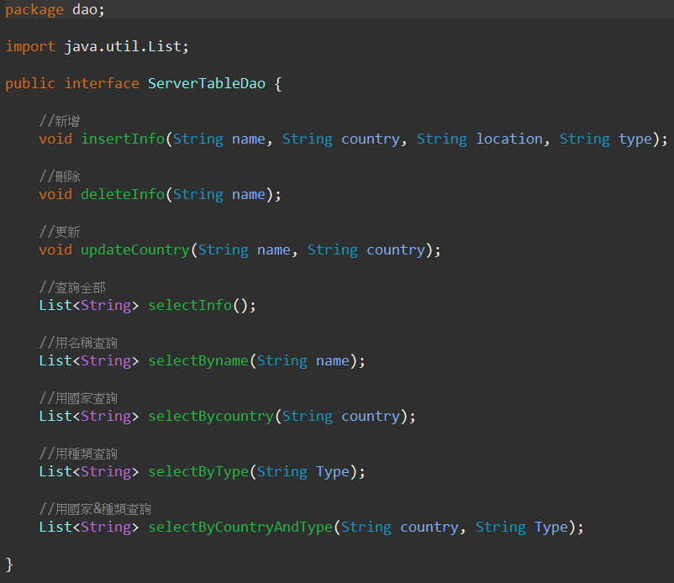
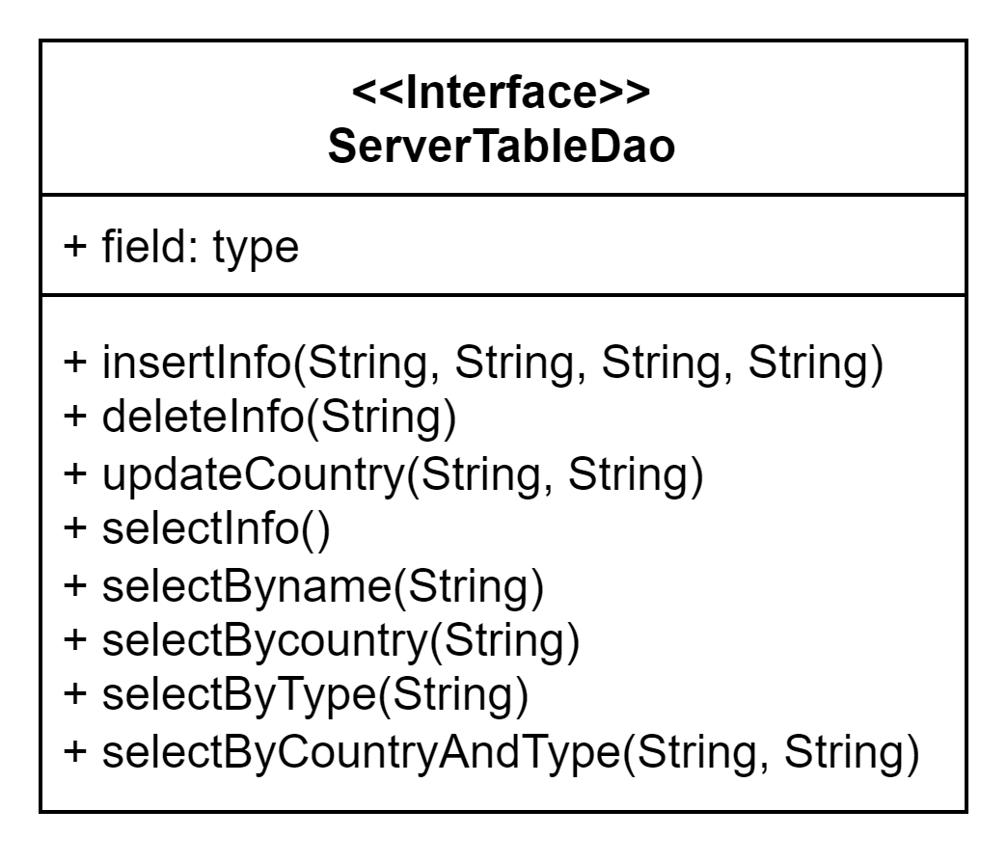
程式片段
ServerTableDao: 在資料庫內增刪改查的介面。

Slide 17
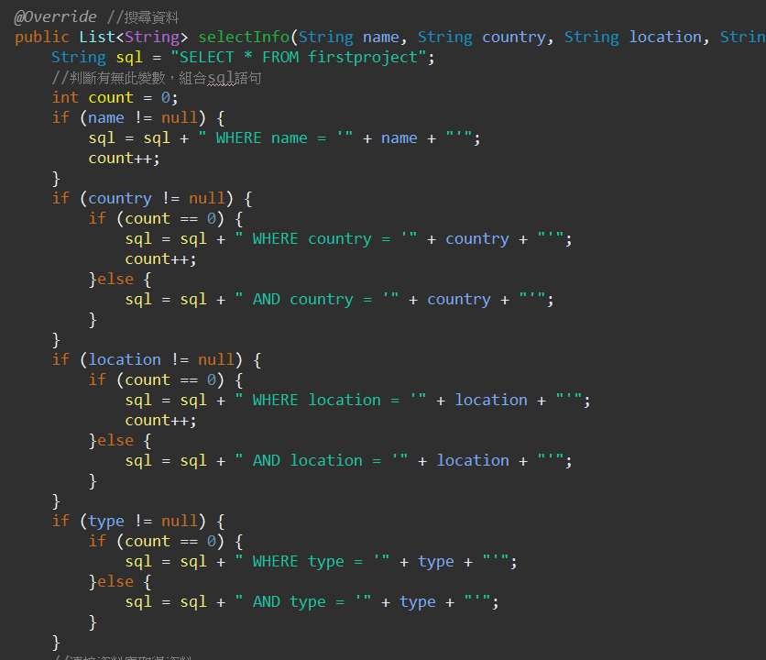
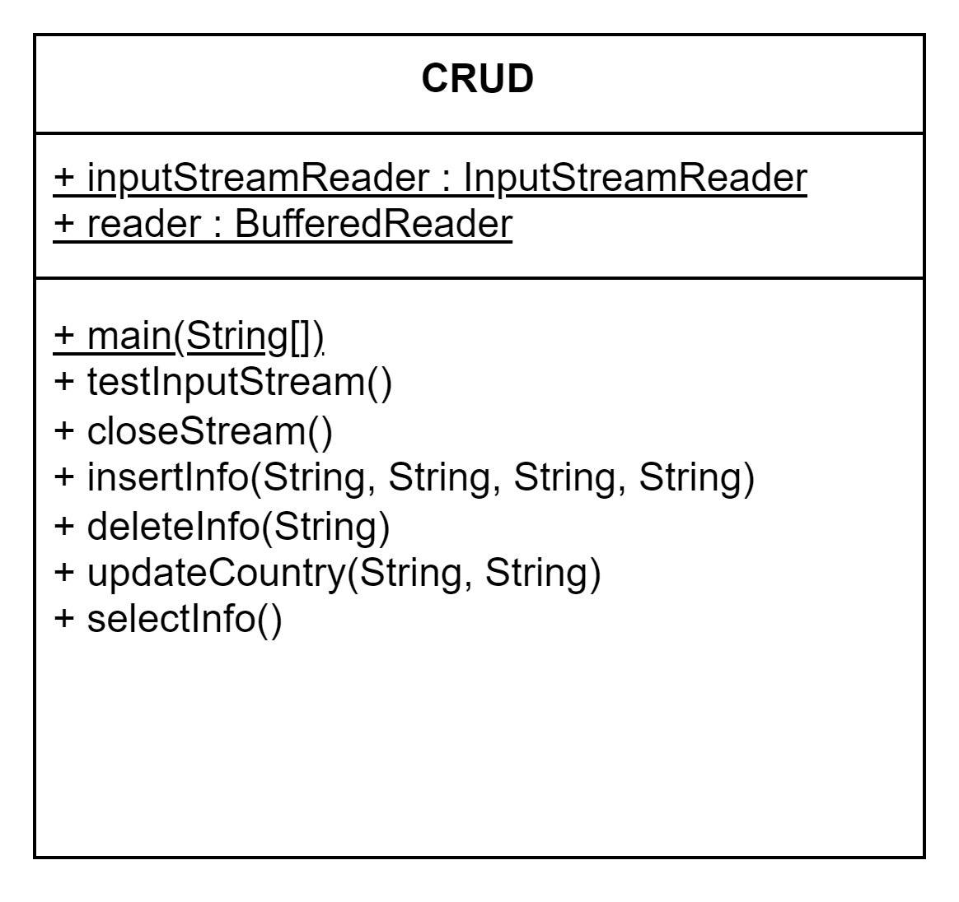
程式片段
CRUD: ServerTableDao介面方法實作。

Slide 18
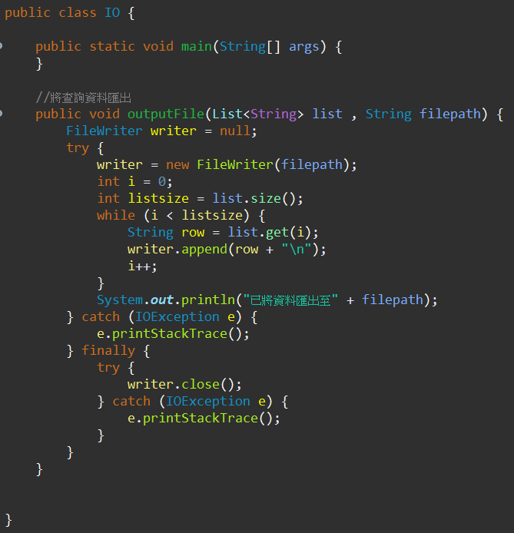
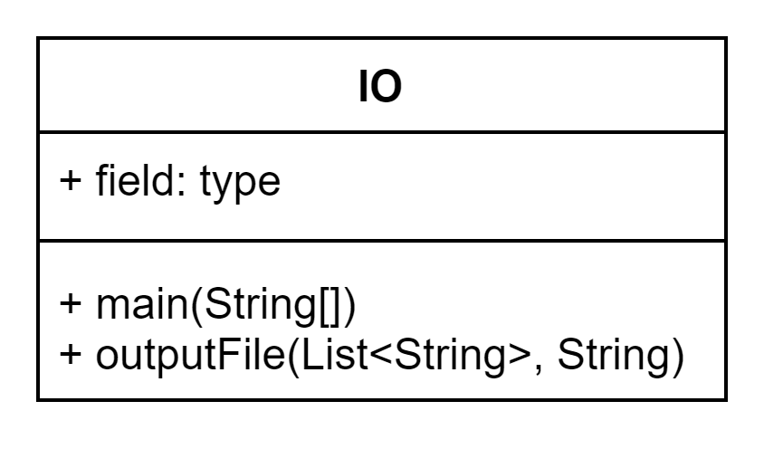
程式片段
IO: 將資料匯出成CSV檔。

Slide 19
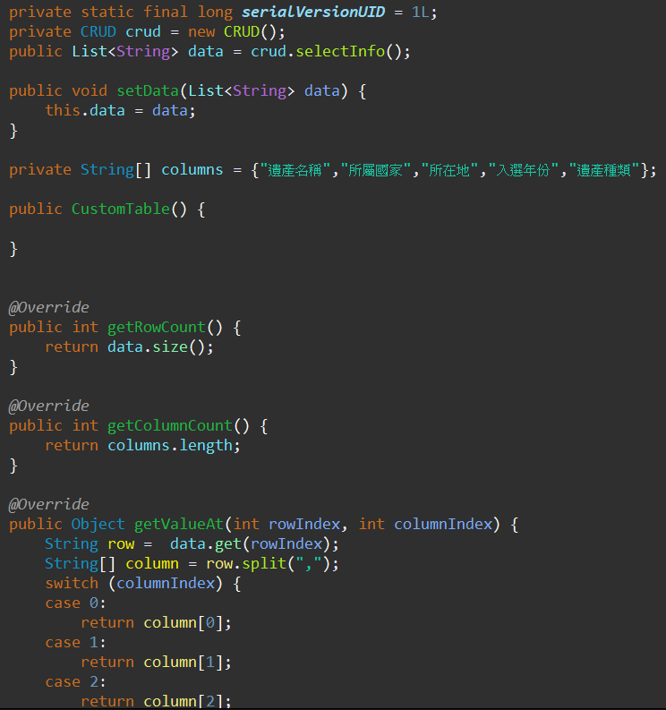
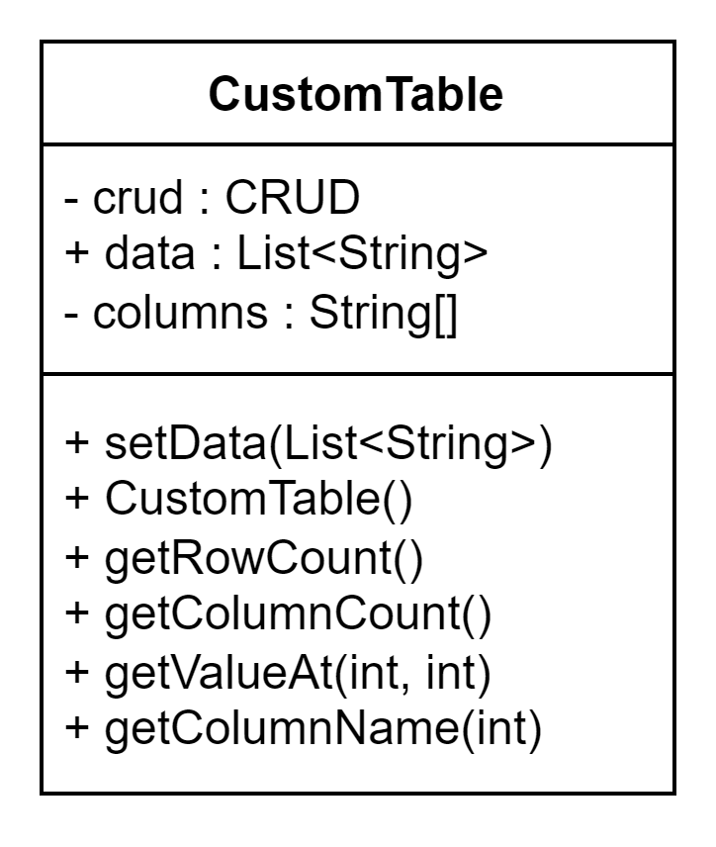
程式片段
CustomTable: 圖形化介面資料表實作。

Slide 20
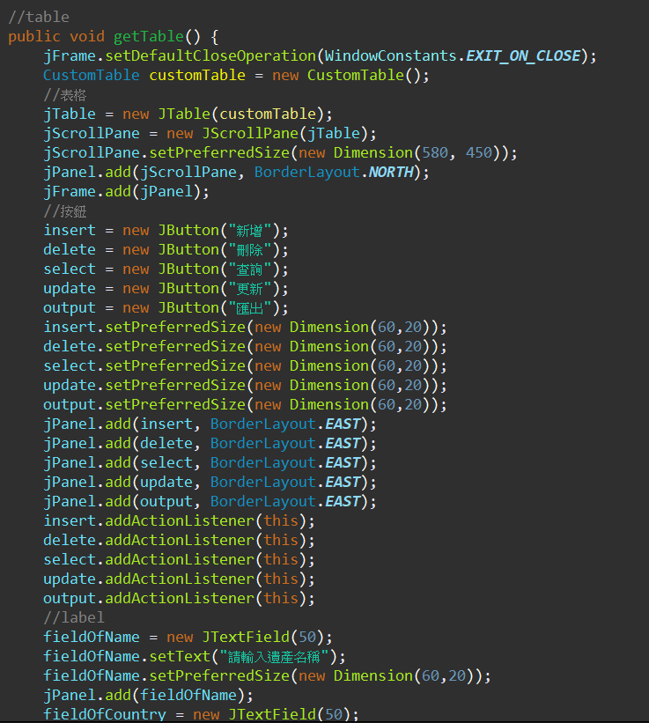
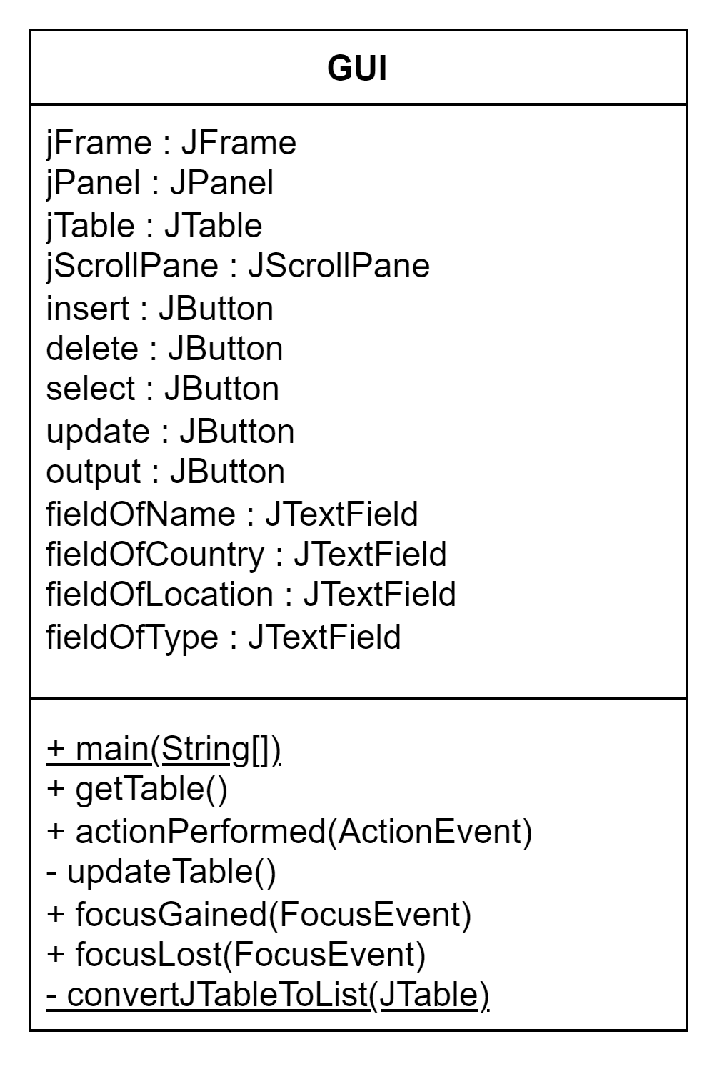
程式片段
GUI: 將CRUD各操作用圖形化介面顯示。

Slide 21
Thank you

